Slide 1
ОРГАНИЗАЦИЯ ЭВМ И СИСТЕМ

Slide 2
Тема 1
ЭВМ как средство обработки информации: основные характеристики информационно-вычислительных систем

Slide 3
Учебные вопросы:
Назначение ЭВМ.
Представление информации в ЭВМ.
Показатели качества информации.
Информатика как технология, сфера народного хозяйства и наука об информации.
Систематизация процесса обработки информации - информационные системы (ИС), их структура и классификация.
Взаимосвязь понятий "информатика", "информация", "система", "информационно-вычислительная система".
Информационно-вычислительные системы (ИВС) как логическое развитие информационных систем.
Классификация, состав и функции ИВС.
Поколения ЭВМ.
Эволюция ЭВМ и вычислительных систем (ВС).

Slide 4
Введение
Развитие Вычислительной Техники (ВТ) обусловлено успехами в 3-х областях:
В технологии производства, как элементарной базы ВТ, так и самих машин в целом.
В принципах организации ВМ (успехи в развитии архитектуры).
В разработке математического и программного обеспечения.
Любая ВМ должна рассматриваться, как некоторый программно - аппаратный комплекс, обеспечивающий реализацию некоторого класса алгоритмов над информацией.

Slide 5
Архитектура
В процессе работы ВМ все ее компоненты каким-то образом взаимодействуют между собой. Причем уровни рассмотрения этого взаимодействия могут быть различными:
Низший уровень: на уровне электрических импульсов.
Высший уровень: взаимодействие узлов ВМ на уровне программных модулей (1 и 2 рассматривать не будем).
Функциональный уровень каждого отдельного узла: функция и их реализация программно – аппаратными средствами (под этим и понимается понятие “Архитектура”).
Под Архитектурой понимается совокупность свойств и характеристик ВМ, рассматриваемая с точки зрения пользователя.

Slide 6
Обобщенная структура ЭВМ
Принцип действия обычной ВМ можно считать копией обычного процесса вычислений (например, с помощью калькулятора).
Этапы вычислений:
1. Определение и задание порядка вычислений.
2. Задание исходных данных.
3. Выполнение вычислений (для получения промежуточных результатов)
4. Получение конечного результата.
То есть любая ВМ имеет 4 базовых узла.

Slide 7
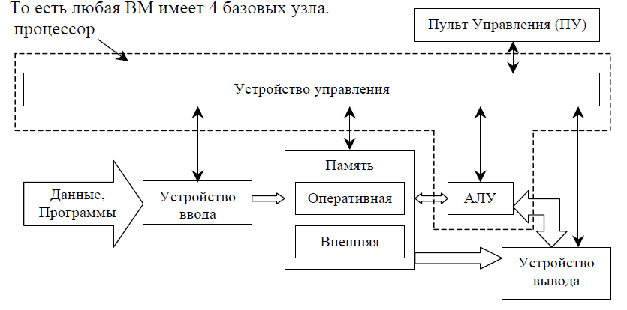
Архитектура

Slide 8
Алгоритм
В основе функционирования любой ВМ лежат два фундаментальных понятия в вычислительной технике:
понятие алгоритма.
принцип программного управления.
Алгоритм - некоторая однозначно определенная последовательность действий, состоящая из формально заданных операций над исходными данными, приводящая к решению за конечное число шагов.

Slide 9
Алгоритм
Алгоритм - некоторая однозначно определенная последовательность действий, состоящая из формально заданных операций над исходными данными, приводящая к решению за конечное число шагов.
Свойства алгоритмов:
1. дискретность алгоритма (действия выполняются по шагам, а сама информация дискретна)
2. детерменированность (сколько бы раз один и тот же алгоритм не реализовывался для одних и тех же данных результат один и тот же)
3. массовость (алгоритм "решает задачу" для различных исходных данных из допустимого множества и дает всегда правильный результат)

Slide 10
Программа
Программа – описание алгоритма на каком-либо языке.
Принцип программного управления (ППУ) впервые был сформулирован Венгерским математиком и физиком Джоном фон Нейманом, при участии Гольцтайна и Берца в 1946 году.

Slide 11
Архитектурно-функциональные принципы
ППУ включает в себя несколько архитектурно – функциональных принципов.
Любой алгоритм представляется в виде некоторой последовательности управляющих слов – команд. Каждая отдельная команда определяет простой (единичный) шаг преобразования информации.
Принцип условного перехода. В процессе вычислений в зависимости от полученных промежуточных результатов возможен автоматический переход на тот или иной участок программы.
Принцип хранимой программы. Команды в ЭВМ представляются в такой же кодируемой форме, как и любые данные и хранятся в таком оперативном запоминающем устройстве (ОЗУ). Это значит, что если рассматривать содержимое памяти, то без какой-то команды невозможно различить данные и команды. Следовательно, любые команды можно принципиально обрабатывать как данные (информация в ЭВМ отличается не представлением, а способом ее использования).
Принцип двоичного кодирования.
Принцип иерархии запоминающих устройств (ЗУ).

Slide 12
Назначение ЭВМ
ЭВМ обладает способностью собирать и хранить информацию, обрабатывать и анализировать ее, проводя определенные логические операции
По назначению электронно-вычислительные машины разделяются на специализированные (предназначенные для решения узкого круга специальных задач) и универсальные (предназначенные для решения широкого круга задач).

Slide 13
Представление информации в ЭВМ
Любая информация, поступающая в ЭВМ, преобразуется в двоичный код. Это могут быть тексты, изображения, числа, звуки и т.д. Например, все клавиши клавиатуры компьютера закодированы 8-разрядными двоичными кодами таким образом, что любая буква латинского и русского алфавита, как заглавная, так и прописная, цифры десятичной системы счисления, знаки препинания и другие служебные символы имеют свой индивидуальный двоичный код. Поскольку двоичное 8-разрядное число (байт) может иметь 28 = 256 комбинаций, то этого вполне достаточно для кодирования сразу нескольких текстовых алфавитов. Изображение на экране компьютера представляется в виде растрового расположения точек (пикселей). Информация о содержании каждой точки хранится в одном 8-разрядном двоичном коде. Это позволяет отображать черно-белые изображения с 256-ю градациями яркости. Для цветных изображений каждый из 3-х основных цветов также кодируется 1 байтом, следовательно на каждую цветную точку выделяется 3 байта информации. На кодирование звукового элемента - ноты требуется от нескольких единиц до десятков байт и т.д. С учётом вышеизложенного, одна страница текста имеет информационный объём ~3 Кбайт, один цветной экранный кадр содержит уже ~3 Мбайт, а 1,5-часовой цветной телевизионный фильм ~ 300 Гбайт.

Slide 14
Показатели качества информации
Возможность и эффективность использования информации для управления обусловливается такими ее потребительскими показателями качества, как репрезентативность, содержательность, полнота, доступность, актуальность, своевременность, точность, устойчивость, достоверность и ценность.

Slide 15
Показатели качества
Репрезентативность информации связана с правильностью ее отбора и формирования с целью адекватного отражения заданных свойств объекта.
Содержательность информации определяется удельной семантической емкостью (коэффициентом содержательности), равной отношению количества семантической информации к общему объему данных.
Полнота информации означает, что она содержит минимальный, но достаточный для принятия правильного управленческого решения состав.
Доступность информации для ее восприятия при принятии управленческого решения обеспечивается нением соответствующих процедур ее получения и преобразования.
Актуальность информации определяется степенью хранения ценности информации для управления в момент ее использования.

Slide 16
Показатели качества
Своевременность информации определяется возможностью ее использования при принятии управленческого решения без нарушения установленной процедуры и регламента. Таким образом, своевременной является информация, поступающая на тот или иной уровень управления не позже заранее назначенного момента времени.
Точность информации определяется степенью близости отображаемого информацией параметра управления и истинного значения этого параметра.
Устойчивость — это свойство информации реагировать на изменение исходных данных, сохраняя необходимую точность.
Достоверность информации определяется ее свойством отображать реально существующие объекты с необходимой точностью.
Наконец, ценность информации — это комплексный показатель ее качества, мера количества информации на прагматическом уровне.

Slide 17
Информатика как технология, сфера народного хозяйства и наука об информации
Информатика — это научная и прикладная область знаний, изучающая законы, методы и способы накопления, обработки и передачи информации с помощью компьютерных и других технических средств.

Slide 18
Информатика
Информатика изучает свойства, структуру и функции информационных систем, а также происходящие в них информационные процессы. Под информационной системой понимают систему, организующую, хранящую и преобразующую информацию. Подавляющее большинство современных информационных систем являются автоматизированными.
Информатика тесно связана с кибернетикой, но не тождественна ей. Кибернетика изучает общие закономерности процессов управления сложными системами в разных областях человеческой деятельности независимо от наличия или отсутствия компьютеров. Информатика же изучает общие свойства только конкретных информационных систем.
Информатику можно рассматривать как науку, как технологию и как индустрию.

Slide 19
ИНформатика
Информатика как наука объединяет группу дисциплин, занимающихся изучением различных аспектов свойств информации в информационных процессах, а также применением алгоритмических, математических и программных средств для ее обработки с помощью компьютеров.
Информатика как технология включает в себя систему процедур компьютерного преобразования информации с целью ее формирования, хранения, обработки, распространения и использования. Основными чертами современной (новой) информационной технологии являются:
дружественный программный и аппаратный интерфейс;
интерактивный (диалоговый) режим решения задач;
сквозная информационная поддержка всех этапов решения задачи на основе интегрированной базы данных;
возможность коллективного решения задач на основе информационных сетей и систем телекоммуникаций;
безбумажная технология, при которой основным носителем информации является не бумажный, а электронный документ.

Slide 20
Информатика
Информатика как индустрия — это инфраструктурная отрасль народного хозяйства, обеспечивающая все другие отрасли необходимыми информационными ресурсами. Индустрия информатики включает в себя предприятия, производящие вычислительную технику и ее элементы; вычислительные центры различного типа и назначения (индивидуальные, кустовые, коллективного пользования и др.); предприятия, осуществляющие производство программных средств и проектирование информационных систем; организации, накапливающие, распространяющие и обслуживающие фонды алгоритмов и программ; станции технического обслуживания вычислительной техники.

Slide 21
Информатика
Роль информатики в современных условиях постоянно возрастает. Деятельность как отдельных людей, так и целых организаций все в большей степени зависит от их информированности и способности эффективно использовать имеющуюся информацию. Внедрение компьютеров, современных средств переработки и передачи информации в различные индустрии послужило началом процесса, называемого информатизацией общества. Современное материальное производство и другие сферы деятельности все больше нуждаются в информационном обслуживании, переработке огромного количества информации. Информатизация на основе внедрения компьютерных и телекоммуникационных технологий является реакцией общества на потребность в существенном увеличении производительности труда в информационном секторе общественного производства, где сосредоточено более половины трудоспособного населения.
Результатом процесса информатизации является создание информационного общества, где манипулируют не материальными объектами, а идеями, образами, интеллектом, знаниями. Для каждой страны ее движение от индустриального этапа развития к информационному определяется степенью информатизации общества.

Slide 22
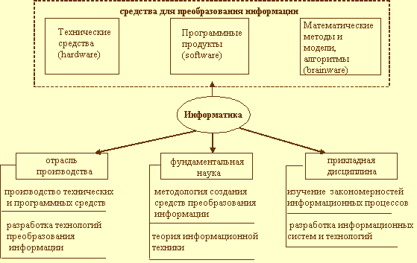
Информатика

Slide 23
Систематизация процесса обработки информации - информационные системы (ИС), их структура и классификация
Инфopмaциoннaя cиcтeмa - этo cpeдa, oбecпeчивaющaя цeлeнaпpaвлeннyю дeятeльнocть пpeдпpиятия. Тo ecть oнa пpeдcтaвляeт coбoй coвoкyпнocть кoмпoнeнтoв (инфopмaция, пpoцeдypы, пepcoнaл, aппapaтнoe и пpoгpaммнoe oбecпeчeниe), oбъeдинeнныx peгyлиpyeмыми взaимooтнoшeниями для фopмиpoвaния opгaнизaции кaк eдинoгo цeлoгo и oбecпeчeния ee цeлeнaпpaвлeннoй дeятeльнocти
Миccия инфopмaциoнныx cиcтeм - этo пpoизвoдcтвo нyжнoй для opгaнизaции инфopмaции для oбecпeчeния эффeктивнoгo yпpaвлeния вceми ee pecypcaми, coздaниe инфopмaциoннoй и тexничecкoй cpeды для ocyщecтвлeния yпpaвлeния opгaнизaциeй.

Slide 24
Систематизация процесса обработки информации - информационные системы (ИС), их структура и классификация
Структуру информационной системы составляет совокупность отдельных ее частей, называемых подсистемами
Общую структуру информационной системы можно рассматривать как совокупность подсистем независимо от сферы применения. В этом случае говорят о структурном признаке классификации, а подсистемы называют обеспечивающими. Таким образом, структура любой информационной системы может быть представлена совокупностью обеспечивающих подсистем
Среди обеспечивающих подсистем обычно выделяют информационное, техническое, математическое, программное, организационное и правовое обеспечение.

Slide 25
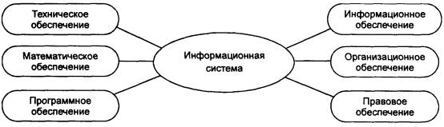
Систематизация процесса обработки информации - информационные системы (ИС), их структура и классификация

Slide 26
Систематизация процесса обработки информации - информационные системы (ИС), их структура и классификация
Важнейшими принципами построения эффективных информационных систем являются следующие:
Принцип интеграции, заключающийся в том, что обрабатываемые данные, однажды введенные в систему, многократно используются для решения большого числа задач.
Принцип системности, заключающийся в обработке данных в различных аспектах, чтобы получить информацию, необходимую для принятия решений на всех уровнях управления.
Принцип комплексности, заключающийся в механизации и автоматизации процедур преобразования данных на всех этапах функционирования информационной системы.

Slide 27
Систематизация процесса обработки информации - информационные системы (ИС), их структура и классификация
Информационные системы также классифицируются:
по функциональному назначению: производственные, коммерческие, финансовые, маркетинговые и др.;
по объектам управления: информационные системы автоматизированного проектирования, управления технологическими процессами, управления предприятием (офисом, фирмой, корпорацией, организацией) и т. п.;
по характеру использования результатной информации: информационно-поисковые, предназначенные для сбора, хранения и выдачи информации по запросу пользователя; информационно-советующие, предлагающие пользователю определенные рекомендации для принятия решений (системы поддержки принятия решений); информационно-управляющие, результатная информация которых непосредственно участвует в формировании управляющих воздействий.

Slide 28
Классификация, состав и функции ИВС
Классификация по принципам:
по территориальности
по организация передачи данных
по геометрии

Slide 29
Поколения ЭВМ
Первое (ламповые, начало 50-х)
Второе (транзисторные 60-е)
Третье (интегральная системотехника, конец 60-х)
Четвертое (БИС, конец 70-х)
Пятое (микропроцессорные, конец 80-х)
Шестое (Оптоэлектронные с массовым параллелизмом и нейронной структурой, наше тысячелетие)

Slide 30
Первое поколение
Ламповые ЭВМ, промышленный выпуск начат в начале 50-х годов.
В нашей стране началом выпуска можно считать начало 50-х годов “МЭСМ”. Разработана под руководством Лебедева. В 1952-1953 годах на этой основе, под руководством Мельникова и Бурцева была разработана “БЭСМ-1” (Большая электронная счетная машина). А на ее основе был произведен серийный выпуск машины “БЭСМ-2”. В это же время в США выпускают машину “Эдвак”. Технические характеристики машины “БЭСМ-2” были гораздо выше. Это было связано с тем, что в “БЭСМ-2”, использовались два совершенно новых принципа: конвейеризации и стека. Для “БЭСМ-2”, быстродействие АЛУ составляло порядка 10000 операций в секунду.
В 1953 году была разработана машина “Стрела” под руководством Василевского. А так же в Московском Энергетическом институте под руководством академика Брука были разработаны ЭВМ получившие название “М”. В Минске был создан завод по производству ЭВМ, серийное производство машин “Минск”. В городе Пензе было создано ОКБ (отдел конструкторского бюро) под руководством академика Рамеева, где разработали и выпускали серийно ЭВМ “Урал”.
Структура ЭВМ первого поколения полностью соответствовали машине фон Неймана.
Технические характеристики машин были значительно ниже характеристик современных ПК. Программирование велось в машинных кодах. Емкость ОЗУ – 2 тысячи слов. Ввод информации с перфоленты и кинопленки.

Slide 31
Второе поколение
Связывают с переходом от ламповых к транзисторным ЭВМ. Транзисторы позволяли обеспечить большую надежность, быстродействие и меньшее энергопотребление (среднее время отказа около 100 часов, тогда как на машинах первого поколение около 10 часов, энергоемкость на два порядка ниже, по сравнению с машинами первого поколения). Переход к печатному монтажу также улучшило надежность.

Slide 32
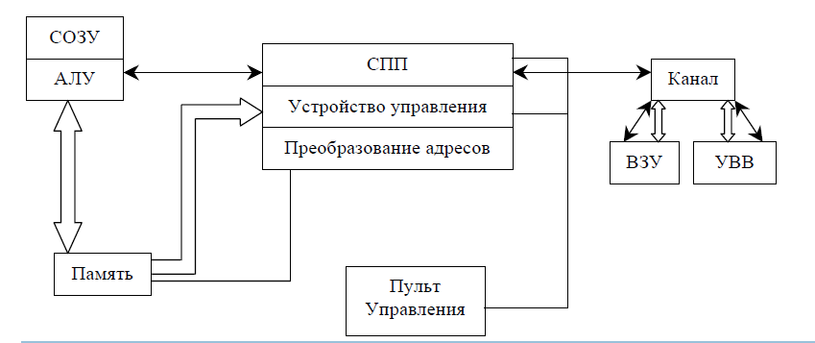
Архитектура второго поколения

Slide 33
Второе поколение
Начинается бурное развитие математического и программного обеспечения. Высшая точка: создание алгоритмических языков (Fortran, ALGOL). Создаются простейшие компиляторы и интерпретаторы. Становится нецелесообразна работа пользователя у пульта управления. Основным режимом становится работа через операторов. Появляются многопрограммные ЭВМ. Многопрограммность достигается за счет программной обработки. Для работы в пакетном режиме создаются первые мониторы и supervisor’ы. Вследствие чего происходит резкое увеличение использование ЭВМ второго поколения.

Slide 34
Третье поколение
В конце 60-х годов появляются первые машины третьего поколения. Переход к третьему поколению ЭВМ связывают с серьезными архитектурными изменениями. Изменение технической базы связано с переходом на интегральную схематехнику. Правда степень интеграции была небольшой. Вследствие чего произошло заметное увеличение надежности. В машинах третьего поколения формируется концепция канала, начинается работа с распараллеливанием процессора, появляется микропрограммное управление, иерархируется память, впервые вводится понятие агрегатирования.

Slide 35
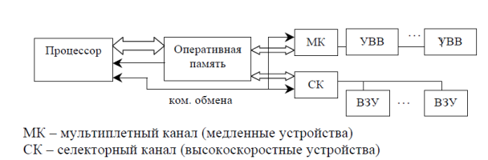
Архитектура третьего поколения
Канал является основным структурным элементом.
В структуре процессора и оперативной памяти появляются специальные устройства, которые организуют адресные механизмы (обеспечивающие адресацию, перемещение программы в памяти, взаимную защиту). В процессоре появляется несколько АЛУ (целочисленные, с плавающей арифметикой, для работы с адресами). Правда, эти устройства параллельно не работают, но для выполнения той или иной обработки выбирается определенное АЛУ.

Slide 36
Третье поколение
В памяти четко выделяется основная память, к которой процессор обращается непосредственно, и массовая память, емкость которой значительно больше емкости основной памяти, но непосредственно процессору она недоступна. Тем более данные с внешних устройств непосредственно недоступны процессору. Так как память иерархична, то создаются механизмы для управления памятью. Развивается и внутренняя память процессора (создаются предпосылки кэширования). В конце третьего поколения ЭВМ появляется концепция управления виртуальной памяти, развиваются внешние устройства и терминальное оборудование. Самое главное в тот период: унификация ЭВМ по конструктивно - технологическим параметрам. ЭВМ третьего поколения начинают выпускаться сериями или семействами, совместимыми моделями. Дальнейшее развитие математического и программного обеспечения приводит к созданию пакетных программ для решения типовых задач, проблемно - ориентированных программных языков (для решения задач отдельной категории) и впервые создаются уникальные программные комплексы, - операционные системы (разработаны IBM).

Slide 37
Четвертое поколение
В конце 70-х кодов появляются первые ЭВМ четвертого поколения. Связано с переходом на интегральные схемы средней и большой степени интеграции.
Характерные свойства ЭВМ четвертого поколения:
Мультипроцессорность
Параллельно – последовательная обработка
Языки высокого уровня
Появляются первые сети ЭВМ

Slide 38
Технические характеристики 4-го поколения
Средняя задержка сигнала 0.7 нс./вентиль (вентиль – типовая схема)
Впервые основная память – полупроводниковая. Время выработки данного из такой памяти 100-150 нс. Емкость 1012 –1013 символов.
Впервые применяется аппаратная реализация оперативной системы
Модульное построение стало применяться и для программных средств
Основная внимание машин четвертого поколения было направлено на сервис (улучшение общения ЭВМ и человека).

Slide 39
Пятое поколение
В конце 80-х годов появляются первые ЭВМ пятого поколения. Пятое поколение ЭВМ связывают с переходом к микропроцессорам. С точки зрения структурного построения характерна максимальная децентрализация управления. С точки зрения программного и математического обеспечения – переход на работу в программных средах и оболочках. Производительность 10⁸ - 10⁹ операций в секунду. Для пятого и шестого поколения характерны многопроцессорные структуры созданные на упрощенных микропроцессорах, которых очень много (решающие поля или среды). Создаются ЭВМ ориентированные на языки высокого уровня.

Slide 40
Современные тенденции
В этот период существуют две диаметрально противоположных тенденции:
Персонификация ресурсов
Коллективизация ресурсов (коллективный доступ – сети)

Slide 41
Шестое поколение
Оптоэлектронные ЭВМ с массовым параллелизмом и нейронной структурой — с сетью из большого числа (десятки тысяч) несложных микропроцессоров, моделирующих структуру нейронных биологических систем.

Slide 42
Эволюция ЭВМ и вычислительных систем (ВС)
История ВТ отсчитывается с опубликования работы Джона фон Неймана. Впервые возможность построения цифровой ВМ была доказана английским математиком Тьюрингом в 1936 году. Он показал, что любой алгоритм реализуется с помощью его дискретного автомата, который был назван машиной Тьюринга. Независимо это же доказал Пост (машина Поста).

Slide 43
Первая настоящая ЭВМ
Физически первая цифровая ВМ была сконструирована в 1935 году фирмой Белл (США). Такого же вида машина была сконструирована для специальных задач под руководством К. Цунзе (1941, Германия). Попытка построения универсальной ЭВМ была предпринята Айтнетом (США). Она получила название “Марк-1”. Спроектирована и изготовлена в Гарвардском университете.

Slide 44
Характеристики
Характеристики ВМ (работали с 23 разрядными десятичными цифрами):
Программа вводилась по-командно с перфоленты.
Сложение 2-х чисел 0.3 секунды
Умножение 2-х чисел 6 секунд
Деление 2-х чисел 11 секунд.
Релейная основа была ненадежна. Для ЭВМ были разработаны специальные реле. На которых была разработана ВМ “Марк-2”. Реальный отсчет ВТ ведется с перехода от реле к триггерам. Триггер был изобретен в 1918 году в России Бонч-Бруевичем.

Slide 45
Адамы современных ЭВМ
Первая ЭВМ, разработанная на электронных компонентах, изготовлена в 1942 году (“Эниак”). Серийный выпуск в 1945-1946 годах. Разработана в Пенсельванском университете под руководством Маушли и Энкера. В 1943 году под руководством Тьюринга была разработана ЭВМ “Колос”. После рассекречивания архивов в 70-х годах оказалось, что первая ЭВМ была разработана в 1939 году выходцем из Германии Антоносовым, которая получила название “ABC”.

Slide 46
Тема 2
Области применения и архитектурные особенности ЭВМ различных классов

Slide 47
Учебные вопросы:
Характеристика семейств ЭВМ.
Требования к ИВС, определяющие класс используемых ЭВМ.
Масштабируемость ИВС.
Совместимость и мобильность программного обеспечения.
Классификация персональных компьютеров (ПК).
Понятие о суперЭВМ, мини- и микроЭВМ, особенности их архитектуры.
Основные области и формы использования ЭВМ различных классов.

Slide 48
Характеристики семейств ЭВМ
Операционные ресурсы ЭВМ
Емкость памяти
Быстродействие ЭВМ
Надежность ЭВМ
Показатель стоимости

Slide 49
Операционные ресурсы ЭВМ
Операционные ресурсы ЭВМ – это (грубо говоря) перечень возможностей ЭВМ. Сюда включаются:
Способы представления информации в ЭВМ
Система команд ЭВМ
Способы адресации
Операционные ресурсы ЭВМ напрямую связаны с аппаратными средствами, которые характеризуют степень приспособленности ЭВМ для решения тех или иных задач.

Slide 50
Емкость памяти
Емкость памяти (внешняя и основная) Основная память, какой бы большой она не была, всегда ограничена. Внешняя память не ограничена. Для характеристики компьютера используют емкость основной памяти. Использование памяти идет многобайтно, следовательно, доступ измеряется в байтах (максимальная память 4Гб). Внешняя память – суммарная емкость всех накопительных устройств. Следовательно, необходимо использовать косвенную характеристику – количество накопителей подключаемых к ЭВМ. В современных компьютерах есть также и сверхоперативная память (cashe), ее объем – один из важнейших параметров влияющих на время решения задачи.

Slide 51
Быстродействие ЭВМ
Быстродействие ЭВМ характеризует скорость обработки информации компьютером (число операций в секунду (V), время выполнения (τ=1/v)). Но для различных операций эти показатели различны, следовательно, реальная характеристика – номинальное быстродействие (Vн)– количество коротких операций в единицу времени (обычно берут операцию “+”, а операнды хранятся во внутренних регистрах процессора (R-R)). Иногда также используют в качестве характеристики быстродействия – цикл обращения к основной памяти, а также эффективное быстродействие (Vф) Vф=1/ Σpiτi pi – вероятность выполнения i-ой операции. По содержанию производительность ЭВМ – это среднее число операций в единицу времени.
Производительность ЭВМ зависит от:
1. Быстродействия процессора
2. Класса решаемых задач
3. Порядка прохождения задачи через ЭВМ
Для оценки числового выражения эффективности ЭВМ используют смеси команд.

Slide 52
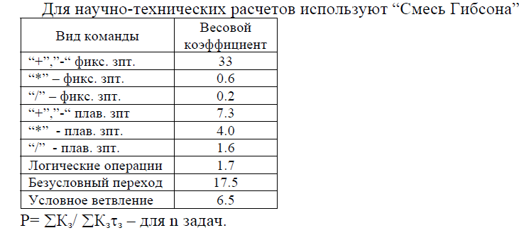
Смесь Гибсона

Slide 53
Надежность ЭВМ.
Надежность – свойство ЭВМ выполнять возложенные на нее функции в течение заданного промежутка времени, необходимого для решения поставленной задачи. В процессе функционирования ЭВМ возникают отказы, связанные с неисправностью отдельных элементов либо соединений между ними.

Slide 54
Отказы
По характеру проявлений отказы могут быть:
1. Внезапный отказ (механическое разрушение элементов)
2. Постепенный отказ (деградация параметров ЭВМ)
С точки зрения математического подхода – отказы это случайное событие. Используется самая простейшая математическая модель – “Простейший поток отказов”. Если поток отказов простейший, то в качестве характеристики надежности используется величина интенсивности потоков отказа. λ=1/Тр Тр – среднее время безотказной работы между двумя очередными отказами.

Slide 55
Показатель стоимости
Показатель стоимости – суммарная стоимость всего оборудования, входящего в состав ЭВМ. Если возрастает количество оборудования ЭВМ, то в конечном итоге, будет расти не только стоимость, но будет расти и ее производительность. Путем статистического анализа была выведена связь между стоимостью и производительностью. Впервые это было установлено Найтом и получило название “Закон Гроша”. (V=kS2),
где k – константа определяется эмпирически

Slide 56
Вывод
Вывод, если не менять технологическую базу компьютеров, то:
При росте стоимости ЭВМ растет количество оборудования и, следовательно, снижается скорость решения задачи.
При росте стоимости ЭВМ растет объем оборудования и, следовательно, увеличивается время ремонта.

Slide 57
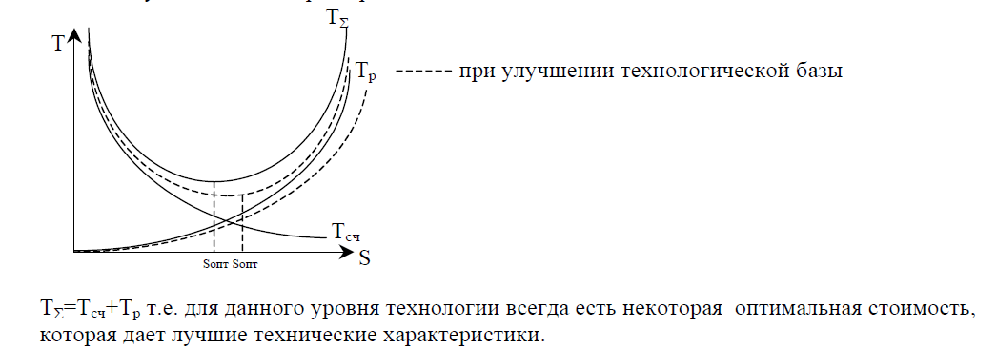
График стоимости

Slide 58
Классификация ЭВМ
ЭВМ классифицируются по:
Назначению.
Принципу действия
По размерам и функциональным возможностям
Способу структурной организации
Производительности.
Режимам работы

Slide 59
По назначению
универсальные (общего назначения) — предназначены для решения самых разных инженерно-технических задач: экономических, математических, информационных и других задач, отличающихся сложностью алгоритмов и большим объемом обрабатываемых данных. Характерными чертами этих ЭВМ являются высокая производительность, разнообразие форм обрабатываемых данных (двоичных, десятичных, символьных), разнообразие выполняемых операций (арифметических, логических, специальных), большая емкость оперативной памяти, развитая организация ввода-вывода информации;
проблемно-ориентированные — предназначены для решение более узкого круга задач, связанных обычно с технологическими объектами, регистрацией, накоплением и обработкой небольших объемов данных (управляющие вычислительные комплексы);
специализированные — для решения узкого круга задач, чтобы снизить сложность и стоимость этих ЭВМ, сохраняя высокую производительность и надежность работы (программируемые микропроцессоры специального назначения, контроллеры, выполняющие функции управления техническими устройствами).

Slide 60
По принципу действия
аналоговые вычислительные машины (АВМ) — вычислительные машины непрерывного действия, работают с информацией, представленной в непрерывной форме, т.е. виде непрерывного ряда значений какой-либо физической величины (чаще всего электрического напряжения); в этом случае величина напряжения является аналогом значения некоторой измеряемой переменной. Например, ввод числа 19.42 при масштабе 0.1 эквивалентен подаче на вход напряжения в 1.942 В;
цифровые вычислительные машины (ЦВМ) — вычислительные машины дискретного действия, работают с информацией, представленной в дискретной, а точнее в цифровой, форме — в виде нескольких различных напряжений, эквивалентных числу единиц в представляемом значении переменной;
гибридные вычислительные машины (ГВМ) — вычислительные машины комбинированного действия, работают с информацией, представленной и в цифровой, и в аналоговой форме.

Slide 61
По размерам и функциональным возможностям
Большие ЭВМ
Малые ЭВМ
Супер ЭВМ
Микро ЭВМ или персональный компьютер
Специальные ЭВМ

Slide 62
Большие ЭВМ
Исторически первыми появились большие ЭВМ, элементная база которых прошла путь от электронных ламп до ИС со сверх высокой степенью интеграции. Однако их производительность оказалась недостаточной для моделирования экологических систем, задач генной инженерии, управления сложными оборонными комплексами и др.
Большие ЭВМ часто называют за рубежом MAINFRAME и слухи об их смерти сильно преувеличены. Как правило они имеют:
производительность не менее 10 MIPS (миллионов операций с плавающей точкой в секунду)
основную память от 64 до 10000 МВ
внешнюю память не менее 50 ГВ
многопользовательский режим работы
Основные направления использования — это решение научно-технических задач, работа с большими БД, управление вычислительными сетями и их ресурсами в качестве серверов.
Примеры:
Семейство mainframe: IBM ES/9000 ( Enterprise System), включает более 18 моделей, реализованных на основе архитектуры IBM390.

Slide 63
Малые ЭВМ
Малые (мини) ЭВМ — надежные, недорогие и удобные в эксплуатации, обладают несколько более низкими, по сравнению с большими ЭВМ возможностями.
Супер-мини ЭВМ имеют:
емкость основной памяти — 4-512 МВ
емкость дисковой памяти — 2 - 100 ГВ
число поддерживаемых пользователей - 16-512.
Мини-ЭВМ ориентированы на использование в качестве управляющих вычислительных комплексов, в системах несложного моделирования, в АСУП, для управления технологическими процессами.
Родоначальник современных мини-ЭВМ — PDP-11,(programm driven processor -программно-управляемый процессор) фирмы DEC (США).

Slide 64
Супер ЭВМ
Это мощные многопроцессорные ЭВМ с быстродействием сотни миллионов - десятки миллиардов операций в секунду.
Достичь такую производительность на одном микропроцессоре по современным технологиям невозможно, в виду конечного значения скорости распространения электромагнитных волн (300000 км/сек), ибо время распространения сигнала на расстояние в несколько миллиметров (размер стороны МП) становится соизмеримым с временем выполнения одной операции. Поэтому суперЭВМ создают в виде высокопараллельных многопроцессорных вычислительных систем.
В настоящее время в мире насчитывается несколько тысяч суперЭВМ, начиная от простеньких офисных Cray EL до мощных Cray 3, SX-X фирмы NEC, VP2000 фирмы Fujitsu (Япония), VPP 500 фирмы Siemens (Германия).

Slide 65
Микро ЭВМ или персональный компьютер
ПК должен иметь характеристики, удовлетворяющие требованиям общедоступности и универсальности:
малую стоимость
автономность эксплуатации
гибкость архитектуры, дающую возможность адаптироваться в сфере образования, науки, управления, в быту;
дружественность операционной системы;
высокую надежность (более 5000 часов наработки на отказ);

Slide 66
Термины микроЭВМ
С понятием микроЭВМ связаны также термины:
Однокристальная ЭВМ [single-chip computer] - МикроЭВМ, выполненная на одной большой (БИС) или сверхбольшой (СБИС) интегральной микросхеме ;
Одноплатная ЭВМ [single-board computer] - МикроЭВМ, у которой микропроцессор , микросхемы устройств памяти и подсистемы ввода-вывода а также другие основные компоненты размещены на одной печатной плате ;
Однопроцессорная ЭВМ [monoprocessor computer ] - ЭВМ с одним центральным процессором .
Интеллектуальная карточка [smart card ] - Пластиковая карточка со встроенным микропроцессором и памятью. Она может хранить, например, личные сведения, идентификационные шифры для охранных устройств, данные банковского счета и т.д.

Slide 67
Специальные ЭВМ
Специальные ЭВМ ориентированы на решение специальных вычислительных задач или задач управления. В качестве специальной ЭВМ можно рассматривать также электронные микрокалькуляторы. Программа, которую выполняет процессор находится в ПЗУ или в ОП. Т.к. машина решает, как правило, одну задачу, то меняются только данные. Это удобно (программу хранить в ПЗУ), в этом случае повышается надежность и быстродействие ЭВМ. Такой подход часто используется в бортовых ЭВМ; управлении режимом работы фотоаппарата, кинокамеры, в спортивных тренажерах.

Slide 68
Альтернативная классификация
Базовая ЭВМ [original computer ] - ЭВМ, являющаяся начальной исходной моделью в серии ЭВМ определенного типа или вида.
Универсальная ЭВМ [universal computer ] - ЭВМ, предназначенная для решения широкого класса задач. ЭВМ этого класса имеют разветвленную и алгоритмически полную систему операций, иерархическую структуру ЗУ и развитую систему устройств ввода-вывода данных.
Специализированная ЭВМ [specialized computer ] - ЭВМ, предназначенная для решения узкого класса определенных задач. Характеристики и архитектура машин этого класса определяются спецификой задач, на которые они ориентированы, что делает их более эффективными в соответствующем применении по отношению к универсальным ЭВМ. К разряду специализированных могут быть отнесены, в частности, - “управляющие”, “бортовые“, “бытовые“ и “выделенные“ ЭВМ (см. ниже).

Slide 69
Альтернативная классификация
Управляющая ЭВМ [control computer ] - ЭВМ, предназначенная для автоматического управления объектом (устройством, системой, процессом) в реальном масштабе времени. Сопряжение ЭВМ с объектом управления производится с помощью аналого-цифровых и цифро-аналоговых преобразователей .
Бортовая ЭВМ [onboard computer ] - Специализированная управляющая ЭВМ, устанавливаемая на борту транспортного средства (самолета, спутника, корабля, автомобиля и т.п.) и предназначенная для оптимального управления функционированием других бортовых устройств, в частности, связанных с управлением перемещением своего носителя в пространстве.
Выделенная ЭВМ [dedicated computer ] - Разновидность (как правило) однокристальной специализированной ЭВМ, встроенной в какое-либо устройство с целью управления им или передачи ему данных. Используется в бытовой технике и других видах устройств - нагревательных приборах, часах, автомобилях, магнитофонах и т.д.
Бытовая ( домашняя ) ЭВМ [home computer ] - То же, что - домашняя ПЭВМ или домашний ПК.

Slide 70
Способ структурной организации
Для увеличения скорости ЭВМ в ее состав включают несколько процессоров различают:
Однопроцессорные ЭВМ
Мультипроцессорные ЭВМ (можно также выделить квазипроцессорные ЭВМ), которые состоят как из однотипных, так и из разнотипных процессоров (неоднородные ЭВМ).

Slide 71
По режиму и месту работы
Активная ЭВМ [active computer ] - ЭВМ, входящая в состав многомашинного комплекса (см. вычислительная сеть) и ведущая в данный момент обработку или готовая к немедленной обработке задач пользователей.
Дублирующая ( резервная ) ЭВМ [slave (standby) computer] - ЭВМ, ориентированная на выполнение тех же операций, что и активная ЭВМ, но работающая в т.н. “дежурном” или “ждущем” режиме, предусматривающем передачу ей функций активной машины в случаях сбоев в работе или выхода из строя последней.
Периферийная ЭВМ [peripheral (satellite) computer] - 1. ЭВМ, управляющая периферийным оборудованием;
ЭВМ, выполняющая вспомогательные функции, например, предварительный сбор и обработку данных.
Подчиненная ЭВМ [slave computer ] - В многомашинных системах - ЭВМ, работающая под управлением главной ( центральной) ЭВМ.
Псевдоведущая ЭВМ [take host] - ЭВМ, осуществляющая сбор статистики о работе вычислительной сети.

Slide 72
По функциям , выполняемым в многомашинных системах ( комплексах )
Главная ( ведущая , центральная ) ЭВМ , ГВМ , хост[master (host, central) computer] -
В многомашинных вычислительных комплексах ЭВМ, осуществляющая управление другими ЭВМ, организацию работ в системе (вычислительной сети) и производящая основную обработку информации .
В телекоммуникационных вычислительных сетях - ЭВМ, обеспечивающая обслуживание сети, передачу сообщений и выполнение программ, связанных с дополнительными функциями или задачами.
Сервер [server] -
В локальных вычислительных сетях - специализированная ЭВМ, управляющая использованием разделяемых между терминалами сети дорогостоящих ресурсов системы, например, - внешней (дисковой) памяти, баз данных, средств связи, принтеров и т.д. По признаку характера разделяемых ресурсов различают файловые серверы , серверы приложений и др. (см. ниже);
ЭВМ, выполняющая определенные функции обслуживания вычислительной сети.

Slide 73
Виды серверов 1
Почтовый сервер [mail server] - Сервер, обеспечивающий поддержку обмена электронной почтой в рамках сетей Интернет и Интранет.
Сервер-издатель [publishing server] - Сервер с базой данных, которые рассылаются (“публикуются“) по другим станциям сети.
Сервер приложений [application server] - Сервер, управляющий работой локальной сети ЭВМ при выполнении каких-либо прикладных задач автоматизированной системы. Примерами такого рода задач могут служить: обеспечение связи с другими локальными и/или телекоммуникационными системами, коллективное использование печатающих устройств и т.п. В указанной связи различают также: серверы связи (см. ниже) и сервер печати [print server].

Slide 74
Виды серверов 2
Сервер ( станция ) связи [gateway server ] - Специализированный узел (станция, сервер) локальной сети, обеспечивающий доступ терминалов этой сети к внешней сети передачи данных и другим вычислительным сетям.
Сервер ( станция ) телексной связи [telex server] - Сервер, обеспечивающий связь данной локальной сети и отдельных ее узлов с телексной сетью.

Slide 75
Виды серверов 3
Файловый сервер , файл-сервер [file server] - Сервер, управляющий созданием и использованием информационных ресурсов локальной сети (системы ЭВМ), включая доступ к ее БД и отдельным файлам, а также их защиту. Для поддержки и ведения “больших” и “очень больших” баз данных, содержащих десятки миллионов записей, используются т.н. многопроцессорные системы, способные эффективно обрабатывать большие объемы информации и обладающие хорошим соотношением характеристик цена/производительность. Разновидностью файловых серверов, предназначенных для обеспечения резервного копирования данных абонентов сети, являются: NFS (Network File System ) и NAS(Network Attached Storage ). Более гибкими и перспективными считаются NAS . Существует несколько разновидностей серверов NAS , использующих различные системы внешней памяти, в том числе - комбинированные.

Slide 76
Виды серверов 4
Телефонный сервер API [TSAPI - Telephony Server Application Programming Interface ] – Сервер, предназначенный для управления вызовами, мониторинга устройств, маршрутизации вызовов и других функций связи. Разработан фирмой Novell при участии фирмы AT&T.
Мэйнфрэйм [mainframe ] - Мощная, высокопроизводительная ЭВМ с весьма значительным объемом оперативной и внешней памяти, которая выполняет функции сервера в развитых локальных вычислительных сетях (ЛВС) с большим числом периферийных ЭВМ и терминалов (например, ЛВС больших организаций, фирм, учебных заведений и т.д.). Данный термин многими специалистами считается устаревшим, в связи с развитием персональных и мини-ЭВМ

Slide 77
Виды серверов 5
Псевдо-УАТС, телефонный телекоммуникационный сервер, – Объединение в одном продукте готового аппаратного обеспечения, серверного программного обеспечения и программного обеспечения телефонии для выполнения функций учрежденческой автоматической телефонной станции (УАТС). Указанный сервер выполняет также функции, автоматического секретаря, голосовой почты и факсимильной связи.
Удаленный файловый сервер [remote file server] - Сервер, обеспечивающий телеобработку и управление информационными ресурсами распределенной сети на расстоянии через каналы связи.

Slide 78
Виды серверов 6
Хост-узел [host ] - Отдельная ЭВМ или их группа, имеющая прямое сетевое соединение с Интернет, и предоставляющая пользователям теледоступ к своим информационным ресурсам, программно-техническим средствам и службам.
WAIS (Wide Area Information Server) - “ Сервер глобальной информации” предоставляет доступ к неструктурированной информации, распределенной по сети Интернет. Использует простой язык управления, близкий к естественному. Поиск информации производится по ключевым словам.

Slide 79
Требования к ИВС, определяющие класс используемых ЭВМ
Структура информационно-вычислительной системы (ИВС) должна в определенной степени соответствовать оргштатной структуре, и, следовательно, является иерархической многоуровневой с большим количеством информационных связей между подразделениями. Сами связи представляют собой сообщения, содержащие информационные ресурсы и действуют как между уровнями (по вертикали), так и по горизонтали, а сама информационная система представляется совокупностью иерархически связанных информационных подсистем.

Slide 80
Масштабируемость ИВС
Масштабируемость – это способность (свойство) системы увеличивать свою производительность за счет подключения дополнительных вычислительных ресурсов, как аппаратных, так и программных.

Slide 81
Масштабируемость
Вертикальная масштабируемость Увеличение производительности каждого компонента системы c целью повышения общей производительности.
Горизонтальная масштабируемость Разбиение системы на более мелкие структурные компоненты и разнесение их по отдельным физическим машинам (или их группам) и/или увеличение количества серверов параллельно выполняющих одну и ту же функцию.

Slide 82
Совместимость и мобильность программного обеспечения
Совместимость программного обеспечения - мера того, насколько просто объединить различные программные изделия вместе для нового применения.
Мобильность – возможность работы ПИ в различных ОС.

Slide 83
Классификация персональных компьютеров (ПК)
По конструктивным особенностям можно классифицировать ПК так:
Стационарные (настольные)
Переносимые:
портативные
блокноты
карманные
электронные секретари
электронные записные книжки

Slide 84
Понятие о суперЭВМ, мини- и микроЭВМ, особенности их архитектуры
По совокупности технических характеристик (производительности, объёму памяти, принципу реализации, характеру применения, стоимости, габаритным размерам, и др.) различают высокопроизводительные, сверхвысокопроизводительные, средние, малые (мини-) и микроЭВМ.
Высокопроизводительные ЭВМ предназначены для решения задач комплексного проектирования и использования в системах управления высшего звена.
Сверхвысокопроизводительные модели ЭВМ получили за рубежом название суперЭВМ, что в первую очередь означает широкие возможности, предоставляемые пользователю, а также способность системы проводить по сложности обработку данных.

Slide 85
Понятие о суперЭВМ, мини- и микроЭВМ, особенности их архитектуры (2)
Средние ЭВМ имеют производительность ниже 1 млн. оп/с, развитую конфигурацию ввода-вывода и служат для применения в системах обработки информации коллективного пользования, отраслевых системах автоматизированного проектирования и системах управления.
К малым (мини-ЭВМ) относят ЭВМ с производительностью процессора порядка сотен тысяч операций в секунду, ограниченным объёмом оперативной памяти, упрощённой организацией ввода-вывода.
МикроЭВМ - это обычно ЭВМ с малой ёмкостью оперативной памяти, низкой разрядностью и познаковым вводом-выводом.

Slide 86
Понятие о суперЭВМ, мини- и микроЭВМ, особенности их архитектуры (3)
Можно предложить следующую классификацию средств вычислительной техники, в основу которой положено их разделение по быстродействию.
СуперЭВМ для решения крупномасштабных вычислительных задач, для обслуживания крупнейших информационных банков данных.
Большие ЭВМ для комплектования ведомственных, территориальных и региональных вычислительных центров.
Средние ЭВМ широкого назначения для управления сложными технологическими производственными процессами. ЭВМ этого типа могут использоваться и для управления распределенной обработкой информации в качестве сетевых серверов.

Slide 87
Понятие о суперЭВМ, мини- и микроЭВМ, особенности их архитектуры (4)
Персональные и профессиональные ЭВМ, позволяющие удовлетворять индивидуальные потребности пользователей. На базе этого класса ЭВМ строятся автоматизированные рабочие места (АРМ) для специалистов различного уровня.
Встраиваемые микропроцессоры, осуществляющие автоматизацию управления отдельными устройствами и механизмами.

Slide 88
Тема 3
Основные принципы построения ЭВМ и вычислительных систем

Slide 89
Учебные вопросы:
Обобщенная структурная схема ЭВМ.
Состав устройств, их назначение и взаимодействие.
Принцип программного управления.
Фон-Неймановская архитектура ЭВМ.
Последовательность прохождения информации при обработке на ЭВМ.
Принципы создания элементов структур современных ЭВМ: модульность построения, магистральность, иерархия управления

Slide 90
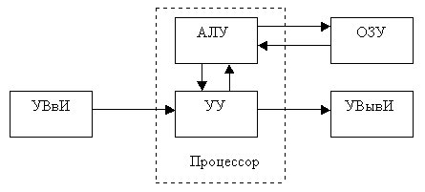
Обобщенная структурная схема ЭВМ
ЭВМ любого класса состоит из пяти основных компонент: арифметическо-логического устройства (АЛУ), устройства управления (УУ), оперативного запоминающего устройства (ОЗУ), устройства вывода информации (УвывИ), устройства ввода информации (УВвИ). АЛУ и УУ в современном персональном компьютере нечто иное как процессор, УВывИ – монитор, принтер; УВвИ – клавиатура, мышка.

Slide 91
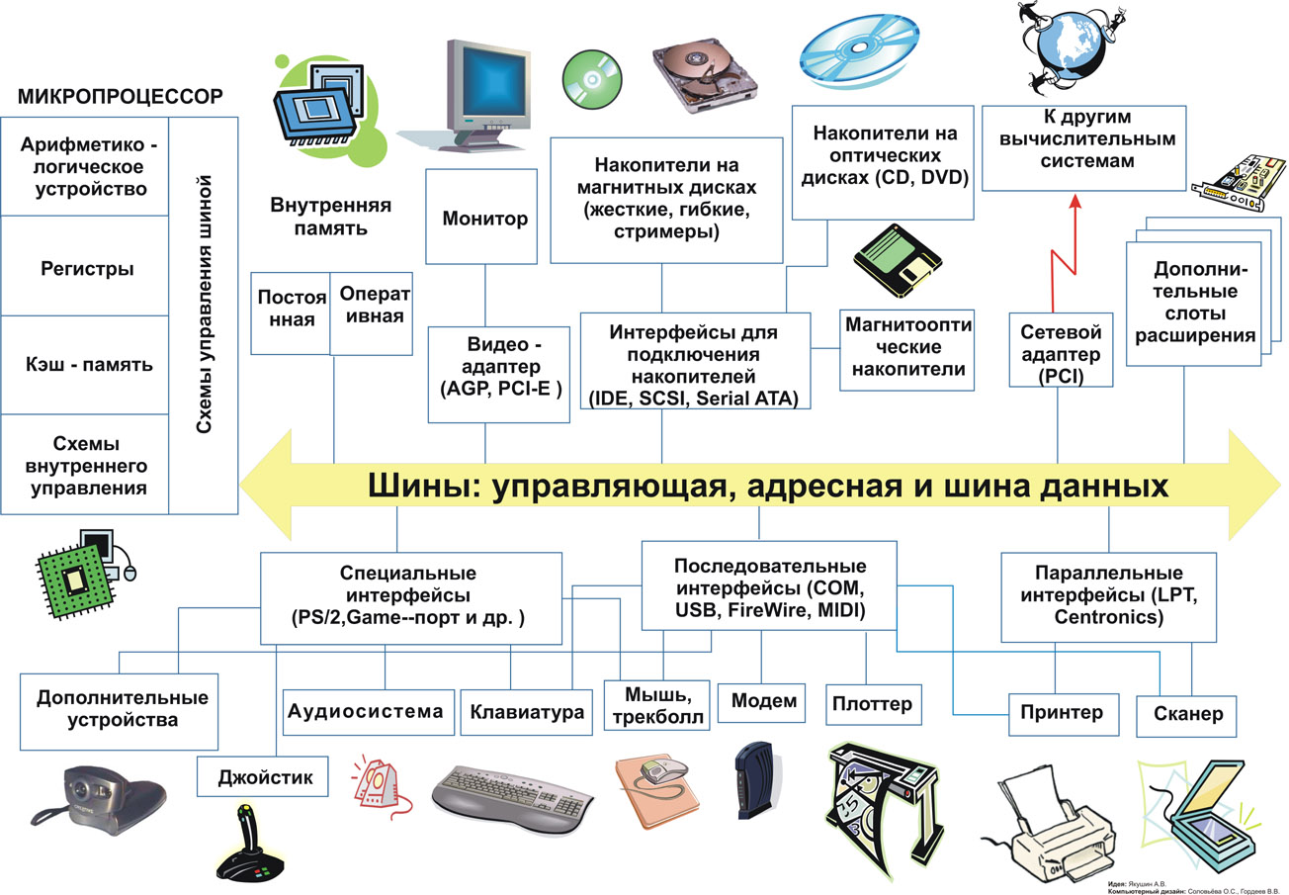
Состав устройств, их назначение и взаимодействие

Slide 92
Принцип программного управления
Основным принципом построения всех современных ЭВМ является программное управление. В основе его лежит представление алгоритма решения любой задачи в виде программы вычислений.
Принцип программного управления заключается в том, что после сообщения машине адреса первой команды программы и занесения тела этой команды в регистр команд, программа управляет сама собой.
Принцип программного управления может быть осуществлен различными способами. Стандартом для построения практически всех ЭВМ стал способ, описанный Дж. фон Нейманом в 1945 г. при построении еще первых образцов ЭВМ.

Slide 93
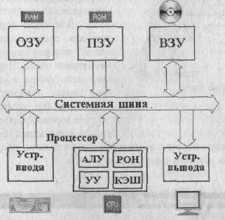
Фон-Неймановская архитектура ЭВМ
Структурная схема ЭВМ по фон Нейману

Slide 94
Фон-Неймановская архитектура ЭВМ
Процессор выполняет логические и арифметические операции, определяет их порядок, указывает источники данныхи приемники результатов, работает под управлением программы.
Условно считают, что процессор состоит из арифметико-логического устройства (АЛУ), устройства управления (УУ), регистров общего назначения (РОН) и кэш-памяти.
АЛУ выполняет арифметические и логические операции, в РОН хранятся промежуточные данные. Кэш-память служит для повышения быстродействия процессора, УУ отвечает за порядок выполнения команд программы.
Программа - это набор команд, составленный человеком и выполняемый ЭВМ.
Системная шина служит для передачи информации между процессором и остальными устройствами.
Оперативное запоминающее устройство (ОЗУ) используется для кратковременного хранения текущей информации

Slide 95
Фон-Неймановская архитектура ЭВМ (2)
В постоянном запоминающем устройстве (ПЗУ) хранится информация, которая не изменяется при работе ЭВМ.
Внешние запоминающие устройства (ВЗУ) предназначены для долговременного хранения информации.
К устройствам ввода информации относятся клавиатура, мышь, сканер, цифровая видеокамера, микрофон и другие.
К устройствам вывода относятся монитор, принтер, плоттер, колонки и другие. Модем относится и к устройствам ввода, и к устройствам вывода информации.

Slide 96
Последовательность прохождения информации при обработке на ЭВМ
См . два слайда назад

Slide 97
Принципы создания элементов структур современных ЭВМ: модульность построения, магистральность, иерархия управления
Модульность это - построение компьютера на основе набора модулей. Модуль представляет собой конструктивно и функционально законченный электронный блок в стандартном исполнении.
Магистральность - это способ связи между различными модулями компьютеров, т.е. вход-ные все и выходные устройства подсоединены одними и теми же проводами, называемыми шинами.

Slide 98
Тема 4
Функциональная и структурная организация ЭВМ и ВС, периферийные устройства, организация ввода-вывода

Slide 99
Учебные вопросы:
Общие принципы функциональной и структурной организации современных ЭВМ и ВС.
Организация функционирования ЭВМ с магистральной архитектурой.
Основные характеристики центральных и периферийных устройств, системной шины.
Взаимодействие центральных и периферийных устройств, организация ввода-вывода информации.
Классификация периферийных устройств.
Структурная организация и взаимодействие узлов и устройств ЭВМ при выполнении основных команд ЭВМ.
Системы адресации.
Технология выполнения основных команд ЭВМ.

Slide 100
Общие принципы функциональной и структурной организации современных ЭВМ и ВС
Электронные вычислительные машины включают, кроме аппаратурной части и программного обеспечения (ПО), большое количество функциональных средств. К ним относятся коды, с помощью которых обрабатываемая информация представляется в цифровом виде: арифметические коды - для выполнения арифметических преобразований числовой информации; помехозащищенные коды, используемые для защиты информации от искажений; коды формы, определяющие, как должна выглядеть обрабатываемая в ЭВМ информация при отображении; цифровые коды аналоговых величин (звука, “живого видео”) и др.

Slide 101
Общие принципы функциональной и структурной организации современных ЭВМ и ВС
Кроме кодов на функционирование ЭВМ оказывают влияние алгоритмы их формирования и обработки, технология выполнения различных процедур (например, начальной загрузки операционной системы, принятой в системе технологии обработки заданий пользователей и др.); способы использования различных устройств и организация их работы (например, организация системы прерываний или организация прямого доступа к памяти), устранение негативных явлений (например, таких, как фрагментация памяти) и др.

Slide 102
Организация функционирования ЭВМ с магистральной архитектурой
1 шаг: Адрес очередной команды->ША Выборка из ОП->ШУ
2 шаг: ОП получает сигнал «выборка из ОП», считывает адрес с ША, находит заданную ячейку и совершает следующие действия: Содержимое ячейки->ШД Сигнал «выполнено ОП» ->ШУ
3 шаг: Процесор получает сигнал «выполнено ОП» и тело команды (с ШД) и направляет тело через внутренюю магистраль в регистр команд ШД->регистр команд

Slide 103
Организация функционирования ЭВМ с магистральной архитектурой
4 шаг: В регистре команд анализируются адресная и операционная часть Операционная часть->в блок управления (для выработки сигналов, настраивающих МП на выполнение за¬данной операции, и для определения адреса следующей команды (который сразу заносится в счетчик команд)) Адресная часть->ША «выборка из ОП» ->ШУ
5 шаг: Из ОП выбирается информация, через ШД информация поступает на внутреннюю магистраль процессора и далее в АЛУ. Аналогично если необходимо выбирается второй операнд.

Slide 104
Организация функционирования ЭВМ с магистральной архитектурой
6 шаг: Выполнение операции
7 шаг: Результат выполнения операции->ШД «запись в ОП» ->ШУ
8 шаг: Процессор получает по ШУ сигнал «выполнено ОП» и переходит к выборке очередной команды, то есть переходит к пункту

Slide 105
Основные характеристики центральных и периферийных устройств, системной шины
К центральным (системным) устройствам ПК относятся прежде всего центральный процессор и оперативная память.
Периферийными устройствами компьютера являются:
дисплей, клавиатура, манипуляторы — мышь, джойстик, световое перо и т. п., винчестер, дисководы — для гибких дисков, компакт-дисков и т. п., принтер, плоттер, сканер, модем и пр.
Системная шина предназначена для обеспечения передачи данных между периферийными устройствами и центральным процессором, а также оперативной памятью.

Slide 106
Взаимодействие центральных и периферийных устройств, организация ввода-вывода информации
Одной из функций центрального процессора является обеспечение процесса ввода и вывода информации, то есть взаимодействия с периферийными устройствами.
Периферийные устройства, использующие IBM PC-совместимые компьютеры, присоединяются к ним через так называемые устройства сопряжения, или адаптеры.
Взаимодействие периферийных устройств с адаптером происходит через порты ввода и вывода.

Slide 107
Классификация периферийных устройств
Основные функциональные классы периферийных устройств:
ПУ, предназначенные для связи с пользователем. К ним относят различные устройства ввода (клавиатуры, сканеры, а также манипуляторы - мыши, трекболы и джойстики), устройства вывода (мониторы, индикаторы, принтеры, графопостроители и т.п.) и интерактивные устройства (терминалы, ЖК-планшеты с сенсорным вводом и др.)
устройства массовой памяти (винчестеры, дисководы, стримеры , накопители на оптических дисках, флэш-память и др.)
устройства связи с объектом управления (АЦП, ЦАП, датчики, цифровые регуляторы, реле и т.д.)
средства передачи данных на большие расстояния (средства телекоммуникации) (модемы, сетевые адаптеры).

Slide 108
Структурная организация и взаимодействие узлов и устройств ЭВМ при выполнении основных команд ЭВМ
Интернет

Slide 109
Системы адресации
Системы адресации используемые в мини-ЭВМ (11 шт).
Регистровый режим адресации.
Косвенно регистровый режим адресации.
Режим с автоувеличением.
Режим с автоуменьшением.
Косвенный с автоувеличением.
Режим смещения.
Косвенный смещения.
Режим короткого литерала.
Индексный режим.
Режимы адресации с использованием счетчика инструкций.
Адресация переходов.

Slide 110
Системы адресации
Системы адресации используемые в ПЭВМ (12 шт).
Непосредственная адресация.
Регистровая адресация.
Косвенно-регистровая адресация.
Прямая адресация.
Базовая адресация.
Индексная адресация.
Базово-индексная адресация.
Базово-индексная адресация со смещением.
Индексная адресация с масштабированием.
Базово-индексная адресация со смещением.
Базово-индексная адресация со смещением и с масштабированием.
Относительная адресация.

Slide 111
Адресация
Непосредственная IMUL AX,5
Регистровая PUSH DS
Косвенно-регистровая MOV EBX,[EDI]
Прямая MOV EAX,[1994h]
Базовая ADD AX,[BP+10h]
Индексная MOV WORD PTR ES:[DI+2],AX
Базово-индексная MOV AX,[BP+SI]
Базово-индексная со смещением MOV EAX,[EAX+EAX]
Индексная адресация с масштабированием
Базово-индексная адресация со смещением
Базово-индексная адресация со смещением и с масштабированием
Относительная

Slide 112
Технология выполнения основных команд ЭВМ
Команда ЭВМ обычно состоит из двух частей - операционной и адресной

Slide 113
Тема 5
Функциональная и структурная организация процессора, микропроцессоры для IMB-совместимых ПЭВМ

Slide 114
Учебные вопросы:
Назначение и структура центрального процессора (ЦП), состав устройств.
Центральное устройство управления (УУ).
Арифметико-логическое устройство (АЛУ): назначение, основные характеристики, обобщенная структурная схема.
Взаимодействие блоков АЛУ при выполнении различных арифметических и логических операций.
Архитектура и микроархитектура процессора.
RISC- и CISC-процессоры, их использование в ПЭВМ будущих поколений.
Структура базового микропроцессора (МП) современных моделей для IMB-совместимых ПЭВМ, взаимодействие его узлов и блоков.
Параметры микропроцессоров.
Понятия: кэш-память, конвейеризация, разрядность, технология производства

Slide 115
Назначение и структура центрального процессора (ЦП), состав устройств
Процессором называется устройство, непосредственно осуществляющее процесс обработки данных и программное управление этим процессом. Процессор дешифрирует и выполняет команды программы, организует обращения к оперативной памяти, в нужных случаях инициирует работу периферийных устройств, воспринимает и обрабатывает запросы, поступающие из устройств машины и из внешней среды (“запросы прерывания”).
Процессор занимает центральное место в структуре ЭВМ, так как он осуществляет управление взаимодействием всех устройств, входящих в состав ЭВМ.

Slide 116
Центральное устройство управления (УУ)
Устройство управления организует процесс выполнения программ и координирует взаимодействие всех устройств ЭВМ во время её работы.
Центральное устройство управления организует и координирует автоматическое взаимодействие всех устройств ЭВМ в процессе решения задачи.
Основной задачей Центрального устройства управления является выборка из памяти кодов команд программ и их преобразование в необходимые последовательности синхронизирующих, разрешающих, устанавливающих, стробирующих и других сигналов

Slide 117
Арифметико-логическое устройство (АЛУ): назначение, основные характеристики, обобщенная структурная схема
Арифметико-логическое устройство процессора выполняет логические и арифметические операции над данными. В общем случае в АЛУ выполняются логические преобразования над логическими кодами фиксированной и переменной длины (над отдельными битами, группами бит, байтами и их последовательностями) , арифметические операции над числами с фиксированной и плавающей точками, над десятичными числами, обработка алфавитно-цифровых слов переменной длины и др. Характер выполняемой АЛУ операции задается командой программы.
В процессоре может быть одно универсальное АЛУ для выполнения всех основных арифметических и логических преобразований или несколько специализированных для отдельных видов операций. В последнем случае увеличивается количество оборудования процессора, но повышается его быстродействие за счет специализации и упрощения схем выполнения отдельных операций.

Slide 118
Арифметико-логическое устройство (АЛУ): назначение, основные характеристики, обобщенная структурная схема
Обобщенная структурная схема АЛУ включает в себя следующие блоки: • блок регистров БРег, предназначенный для приёма и размещения операндов и результата операции; • блок арифметико-логических операций БАЛО, в котором осуществляется преобразование операндов согласно коду операции (КОП) в реализуемой команде; • блок контроля БКонтр, обеспечивающий непрерывный оперативный контроль и диагностику ошибок; • блок управления БУ, в котором формируются импульсы синхронизации ИС, координирующие взаимодействие всех блоков АЛУ между собой и с другими блоками процессора. Устройство работает в соответствии с сообщаемыми ему кодами операций КОП, которые нужно выполнить над переменными, помещаемыми в регистры. На разных этапах выполнения команды операции производится анализ преобразований информации, и на основании сигналов признаков ПР блок БУ формирует и выдает осведомительный сигнал ОС, характеризующий некоторое состояние процессора. В асинхронных АЛУ выполнение операции производится по сигналу НО (начало операции), а переход к выполнению очередной команды — по сигналу КО (конец операции).

Slide 119
Арифметико-логическое устройство (АЛУ): назначение
Арифметико-логическое устройство (АЛУ) - центральная часть процессора, выполняющая арифметические и логические операции.
АЛУ реализует важную часть процесса обработки данных. Она заключается в выполнении набора простых операций. Операции АЛУ подразделяются на три основные категории: арифметические, логические и операции над битами. Арифметической операцией называют процедуру обработки данных, аргументы и результат которой являются числами (сложение, вычитание, умножение, деление,...). Логической операцией именуют процедуру, осуществляющую построение сложного высказывания (операции И, ИЛИ, НЕ,...). Операции над битами обычно подразумевают сдвиги.

Slide 120
Арифметико-логическое устройство (АЛУ): основные характеристики
АЛУ состоит из регистров, сумматора с соответствующими логическими схемами и элемента управления выполняемым процессом. Устройство работает в соответствии с сообщаемыми ему именами (кодами) операций, которые при пересылке данных нужно выполнить над переменными, помещаемыми в регистры.
Арифметико-логическое устройство функционально можно разделить на две части : а) микропрограммное устройство (устройство управления), задающее последовательность микрокоманд (команд); б) операционное устройство (АЛУ), в котором реализуется заданная последовательность микрокоманд (команд).

Slide 121
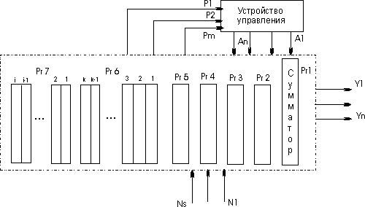
Арифметико-логическое устройство (АЛУ): обобщенная структурная схема

Slide 122
Структурная схема АЛУ
Структурная схема АЛУ и его связь с другими блоками машины показаны на рисунке (предыдущий слайд). В состав АЛУ входят регистры Рг1 - Рг7, в которых обрабатывается информация , поступающая из оперативной или пассивной памяти N1, N2, ...NS; логические схемы, реализующие обработку слов по микрокомандам, поступающим из устройства управления.

Slide 123
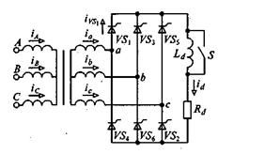
Альтернативная структурная схема АЛУ

Slide 124
Предыдущий слайд – ШУТКА, не имеющая отношения к АЛУ.

Slide 125
Взаимодействие блоков АЛУ при выполнении различных арифметических и логических операций
Обобщенная структура АЛУ
ИПУ – Инженерный Пульт Управления
МП – Местная Память
УР – Управляющие Регистры
БКД – Блок Контроля и Диагностики
БССОП – Блок Связи С Основной Памятью
БЗП – Блок Защиты Памяти

Slide 126
Центральное Устройство Управления
ЦУУ формирует управляющие сигналы для следующих функций:
- выборки из ОЗУ (ПЗУ) кодов очередной команды
- расшифровки кодов операций и признака выбранной операции
- формирование исоплнительного адреса операнда
- анализ запросов на прерывание исполняемой программы
- формирование адреса следующей команды

Slide 127
Структура ЦУУ
БРК – Блок Регистра Команд БПА – Блок Переадресации Адресов
БТИ – Блок Тактовых Импульсов ИПУ – Инженерный Пульт Управления
БП – Блок Прерываний БАК – Блок Адреса Команд
БУО – Блок Управления Операциями УС – Управляющие Сигналы

Slide 128
ЦУУ
Алгоритм:
1)код очередной команды программы принимается для расшифровки и исполнения в БРК, под воздействием УСов. Адрес формируется в БАКе.
2)--------
3)Перед выборкой очередной команды производится анализ запроса на прерывание. Для этого включается БП.
В состав ЦУУ включается блок для формирования исполнительных адресов – БПА. В его состав включаются: индексные, базовые регистры, а также схема алгебраического сложения. БТИ – Блок Тактовых Импульсов.
Назначение – формирование последовательности тактовых импульсов, которые позволяют провести временное развертывание цикла работы процессора.
ИПУ – обеспечивает:
а) пуск или остановку ЭВМ
б) выполнение процессором заданного режима
в) вывод на средства индикации

Slide 129
АЛУ
Назначение – обработка информации (операции +, -, <<, >>, и т.д.) и логические операции. Кроме того в малых и средних машинах, в которых нету отдельного БУО, связ. с формированием действительных адресов в АЛУ выполняется действия адресной арифметики или действия связанные с преобразованием адресов.
Алгоритм операции включает последовательность элем. действий:
прием кода операнда
преобразование кода операнда
суммирование кодов двух операндов
сдвиг кода операнда
выдача кода результата.

Slide 130
АЛУ (2)
1) Регистры для хранения кодов операндов на время выполнения действий над ними
2) Регистры сдвига вправо/влево на один или несколько разрядов
3) Преобразователи для преобразования ПК в ОК или ДК.
4) Сумматор – для суммирования и других действий.
Самматоры делят по типу используемых для суммирования базовых элементов: 1) комбинационного 2) накапливающего и по способу осуществления 3) последовательнго и параллельного действия.
АЛУ ЭВМ малой производительности, сумматоры параллельного типа – средняя и высокая производительность (основа – совокупность Т-триггеров).

Slide 131
АЛУ 3
Алгоритм работы:
1) перед суммированием по шине сброс всех триггеров – уст. в 0 состояние (можно использовать парафазное представление)
2) на счетные входы триггеров подается первое слагаемое и запоминается
3) на входы триггеров подается второе слагаемое.
4) триггер, в котором слагаемое=1 изменяет свое состояние на противоположное
5) переполнение разрядной сетки выявляется в результате переноса из старшего разряда и знакового.
Быстродействие параллельного сумматора ограничивается временем распространения переноса. Tпер=Т1(n~1). Для сокращения этого времени в сумматор включают цепь || переноса. В состав АЛУ входят: схема управления – руководство порядком выполнения последовательности микроопераций.

Slide 132
Назначение и классификация АЛУ
Типы АЛУ:
используемая система счисления
по формам представления числовых данных – с фиксированной или плавающей запятой.
по виду связей между основными узлами – с непосредственной связью и с магистральной структурой.

Slide 133
АЛУ с непосредственными связями
Принцип организации АЛУ с непосредственными связями:
сумматор и схема управления соединены непосредственно с выходами соответствующих регистров. Операнды считываются их определенных регистров. Результат определяется и передается также в определенные регистры.

Slide 134
АЛУ магистральной структуры
Схемы для преобразования информации выделены в отдельные блоки, включающие в себя сумматор и регистр сдвига. Регистры служат лишь для хранения операндов во время их обработки. Вх/вых сумм регистров содержат только схемы приема и выдачи информации.

Slide 135
Структура АЛУ для сложения и вычитания чисел с фиксированной запятой
При выполнении сложения положительные слагаемые представляются в прямом коде, отрицательные – в дополнительном. Производится сложение двоичных кодов, включая разряды знаков. Если при этом возникает перенос из знакового разряда суммы при отстуствии переноса в этот разряд или перенос в знаковый разряд при отсутствии переноса из разряда знака, то имеется переполнение разрядной сетки соответственно при отрицательной и положительной суммах. Если нет переносов из знакового разряда и в знаковый разряд суммы или есть оба этих переноса, то переполнения нет и при 0 в знаковом разряде сумма положительна, а при 1 отрицательна и представленя в ДК.

Slide 136
Алгоритм сложения и вычитания чисел с фиксированной запятой
Алгоритм работы:
1) Из памяти по входной информационной шине в АЛУ поступают операнды, причем положительные числа – в прямом, а отрицательные – в дополнительном коде.
2) РгВ – первое слагаемое или уменьшаемое
3) РгА – второе слагаемое или вычитаемое. Рг1 связан с РгА цепями прямой и инверсной передачи кода. Прямая передача используется при сложении, инверсная - вычитания
4) Результат операции выдается из АЛУ в оперативную память по выходной информационной шине ШИВых. 5)При выполнении операции в АЛУ формируется 2-разрядный код признака результата ПР.

Slide 137
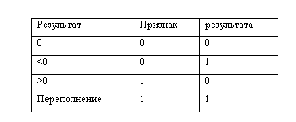
Алгоритм сложения и вычитания чисел с фиксированной запятой (2)
6) Операция алгебраического вычитания Z=X-Y=X+(-Y) может быть сведена к изменению знака вычитаемого Y и операции алгебраического сложения. Изменение знака – принятый в Рг1 код инверсно передается в РгА и при сложении осуществляетя подсуммирование 1 в младший разряд сумматора.
7) Передача информации в регистрах АЛУ производится отдельными микрооперациями, инициируемыми соотвествующими УСами.

Slide 138
Структура АЛУ для умножения чисел с фиксированной запятой
(сумматор частичных произведений)
В ЭВМ операция умножения чисел с фиксированной запятой с помощью соответствующих алгоритмов сводится к операциям сложения и сдвига. Произведение двух (n-1)-разрядных чисел может иметь 2(n-1) значащих разрядов. Т.о. при операции умножения целых чисел необходимо предусмотреть возможность формирования в АЛУ произведения, имеющего двойную по сравнению с сомножителем длину. В ЭВМ, в которых числа с фиксированной запятой являются дробями, младшие n-1 разрядов произвдения часто отбрасываются (возможно с операцией округления).

Slide 139
умножение чисел с фиксированной запятой
Для выполнения умножения АЛУ должно содержать регистры множимого, множителя и схемы формирования суммы частичных произведений – сумматор частичных произведений, в котором путем соответствующей организации передач производится последовательное суммирование частичных произведений.
Операция умножения состоит из n-1 [(n-1) – число цифровых разрядов множителя] циклов. В каждом цикле анализируется очередная цифра множителя, и если это 1, то к сумме частичных произведений прибавляется множимое, в противном случае прибавления не происходит. Цикл завершается сдвигом множимого относительно суммы частичных произведений либо сдвигом суммы частичных произведений относительно неподвижного множимого.

Slide 140
Архитектура и микроархитектура процессора
Архитектура процессора ПК определяется набором команд, регистрами и структурой данных, а микроархитектура – схемотехническая реализация его архитектуры. Новые микроархитектуры создавались с целью получения высокопроизводительных процессоров, например Intel NetBurst в процессорах Pentium IV, или P6 в более старых процессорах.
Исполнительные блоки процессора(для обработки целых чисел и чисел с плавающей запятой) должны непрерывно получать необходимые команды. В микроархитектуре Intel NetBurst применено несколько новинок, обеспечивающих постоянную загрузку исполнительных блоков. Среди них - системная шина с частотой 400 МГц, кэш – память L2 с улучшенной передачей данных (Advanced Transfer Cache), кэш – память L1 с отслеживанием исполнения и уменьшенным временем задержки для данных, улучшенное динамическое исполнение.

Slide 141
Список команд МП
Система команд – список всех командных слов языка Ассемблер для данного типа процессора. Следует отметить, что это наиболее частое употребление этого термина.
В широком смысле архитектура охватывает понятие организации системы, включающее такие высокоуровневые аспекты разработки компьютера, как систему памяти, структуру системной шины, организацию ввода/вывода и т.п.
Двумя основными архитектурами набора команд, используемыми компьютерной промышленностью на современном этапе развития вычислительной техники, являются архитектуры CISC и RISC.

Slide 142
RISC- и CISC-процессоры, их использование в ПЭВМ будущих поколений
CISC-процессоры (Complex Instruction Set Computing) — вычисления со сложным набором команд. Процессорная архитектура, основанная на усложнённом наборе команд. Типичными представителями CISC является семейство микропроцессоров Intel x86 (хотя уже много лет эти процессоры являются CISC только по внешней системе команд).
RISC-процессоры (Reduced Instruction Set Computing (technology) — вычисления с сокращённым набором команд. Архитектура процессоров, построенная на основе сокращённого набора команд. Характеризуется наличием команд фиксированной длины, большого количества регистров, операций типа регистр-регистр, а также отсутствием косвенной адресации. Концепция RISC разработана Джоном Коком (John Cocke) из IBM Research, название придумано Дэвидом Паттерсоном (David Patterson). Самая распространённая реализация этой архитектуры представлена процессорами серии PowerPC, включая G3, G4 и G5. Довольно известная реализация данной архитектуры — процессоры серий MIPS и Alpha.

Slide 143
CISC
CISC (Complete Instruction Set Computer) – полный набор команд микропроцессора.
Состав и назначение их регистров существенно неоднородны, широкий набор команд усложняет декодирование инструкций, на что расходуются аппаратные ресурсы. Возрастает число тактов, необходимое для выполнения инструкций. К процессорам с полным набором инструкций относится семейство х86.
Лидером в разработке CISC-процессоров считается компания Intel со своей серией x86 и Pentium. Эта архитектура является практическим стандартом для рынка микрокомпьютеров

Slide 144
CISC
Для CISC-процессоров характерно:
сравнительно небольшое число регистров общего назначения;
большое количество машинных команд, некоторые из которых нагружены семантически аналогично операторам высокоуровневых языков программирования и выполняются за много тактов;
большое количество методов адресации;
большое количество форматов команд различной разрядности;
преобладание двухадресного формата команд;
наличие команд обработки типа регистр-память.

Slide 145
RISC
Микропроцессоры с архитектурой RISC (Reduced Instruction Set Computers) используют сравнительно небольшой (сокращённый) набор наиболее употребимых команд, определённый в результате статистического анализа большого числа программ для основных областей применения CISC (Complex Instruction Set Computer )- процессоров исходной архитектуры. Все команды работают с операндами и имеют одинаковый формат. Обращение к памяти выполняется с помощью специальных команд загрузки регистра и записи. Простота структуры и небольшой набор команд позволяет реализовать полностью их аппаратное выполнение и эффективный конвейер при небольшом объеме оборудования. Арифметику RISC - процессоров отличает высокая степень дробления конвейера.
Возможно использования конвейера и параллельных вычислений. АЛУ, например, одновременно может работать с 2-мя 32-х разрядными, 4-мя 16-ти разрядными, и 8-мью 8-ми разрядными числами. Смысл же конвейера -- в накоплении последовательно выполняемых команд программы (т.н. линейных участков) в буфере для их ускоренного дешифрования и выполнения.

Slide 146
RISC
Дейв Паттерсон и Карло Секуин сформулировали 4 основных принципа RISC :
Любая операция должна выполняться за один такт, вне зависимости от ее типа.
Система команд должна содержать минимальное количество наиболее часто используемых простейших инструкций одинаковой длины.
Операции обработки данных реализуются только в формате “регистр - регистр“ (операнды выбираются из оперативных регистров процессора, и результат операции записывается также в регистр; а обмен между оперативными регистрами и памятью выполняется только с помощью команд загрузки\записи ).
Состав системы команд должен быть “ удобен “ для компиляции операторов языков высокого уровня

Slide 147
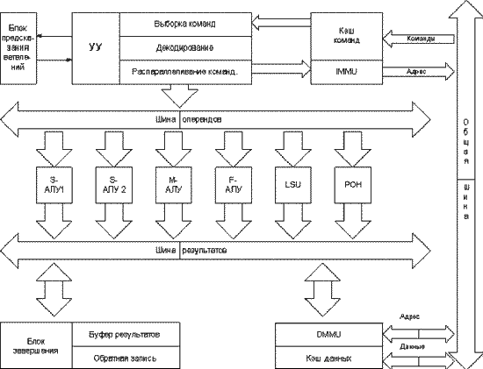
Схема идеального RISC МП

Slide 148
CISC против RISC
Принципиально новое, что отличает RISC- от CISC-процессоров – это:
отсутствие аппаратного стека – все операнды хранятся в регистрах общего назначения (РОН);
отсутствие регистра – счетчика команд;
наличие конвейера, позволяющего за один такт процессора осуществлять несколько вычислений;
четкое разделение потоков команд (инструкций) и данных;
полное равноправие РОН;

Slide 149
Структура базового микропроцессора (МП) современных моделей для IMB-совместимых ПЭВМ, взаимодействие его узлов и блоков
самостоятельно

Slide 150
Параметры микропроцессоров
разрядность;
рабочая тактовая частота;
размер кэш-памяти;
состав инструкций;
конструктив;
рабочее напряжение и т. д.

Slide 151
Параметры микропроцессоров
Разрядность шины данных микропроцессора определяет количество разрядов, над которыми одновременно могут выполняться операции; разрядность шины адреса МП определяет его адресное пространство.
Адресное пространство -- это максимальное количество ячеек основной памяти, которое может быть непосредственно адресовано микропроцессором.
Рабочая тактовая частота МП во многом определяет его внутреннее быстро-действие, поскольку каждая команда выполняется за определенное количество тактов. Быстродействие (производительность) ПК зависит также и от тактовой частоты шины системной платы, с которой работает (может работать) МП.
Кэш-память, устанавливаемая на плате МП, имеет два уровня:
L1 -- память 1-го уровня, находящаяся внутри основной микросхемы (ядра) МП и работающая всегда на полной частоте МП (впервые кэш L1 был введен в МП i486 и в МП i386SLC);
L2 -- память 2-го уровня, кристалл, размещаемый на плате МП и связанный с ядром внутренней микропроцессорной шиной (впервые введен в МП Pentium II). Память L2 может работать на полной или половинной частоте МП. Эффективность этой кэш-памяти зависит и от пропускной способности микропроцессорной шины.

Slide 152
Параметры микропроцессоров
Состав инструкций -- перечень, вид и тип команд, автоматически исполняемых МП. От типа команд зависит классификационная группа МП (CISC, RISC, VLIW и т. д.). Перечень и вид команд определяют непосредственно те процеду-ры, которые могут выполняться над данными в МП, и те категории данных, над которыми могут применяться эти процедуры. Дополнительные инструкции в не-больших количествах вводились во многих МП (286, 486, Pentium Pro и т. д.). Но существенное изменение состава инструкций произошло в МП i386 (этот со-став далее принят за базовый), Pentium MMX, Pentium III, Pentium 4.
Конструктив подразумевает те физические разъемные соединения, в которые устанавливается МП и которые определяют пригодность материнской платы для установки МП. Разные разъемы имеют разную конструкцию (Slot -- щеле-вой разъем, Socket -- разъем-гнездо), разное количество контактов, на которые подаются различные сигналы и рабочие напряжения.
Рабочее напряжение также является фактором пригодности материнской платы для установки МП.

Slide 153
Кэш-память
Кэш – память
Это статическая память (Statiс RAM – SRAM), которая, в отличие от динамической памяти, не требует периодической регенерации (обновления). Время доступа у этой памяти не более 2 нс., т. е. она может синхронно работать с процессором на частоте 500 МГц и более. Контроллер кэш – памяти находится в чипе северного моста чипсета материнской платы.
В x386 процессорах кэш – память объемом 128 Кб располагалась на материнской плате. Начиная с процессоров x486, появился дополнительный кэш в процессоре, работающий на его частоте, - кэш первого уровня (Level I – LI). На материнской плате устанавливается кэш второго уровня (L2). В большинстве современных процессоров кэш LI и L2 встроены в ядро процессора. Причем если в Pentium II и Pentium III кэш второго уровня работает на половинной частоте процессора, то у Celeron, AMD K6 – III, Athlon и Pentium IV – на частоте процессора, что положительно сказывается на производительности.

Slide 154
Конвейеризация
Существенное повышение производительности МП 80286 по сравнению с базовой моделью семейства стало возможным благодаря внедрению в архитектуру семейства IA32 конвейерной обработки.
Конвейеризацияпозволяет нескольким внутренним блокам МП работать одновременно, совмещая дешифрование команды, операции АЛУ, вычисление эффективного адреса и циклы шины нескольких команд. В составе МП 80286 есть 4 конвейерных устройства:
BU (Bus Unit) - шинный блок (считывание из памяти и портов ввода/вывода);
IU (Instruction Unit) - командный блок (дешифрация команд);
EU (Executive Unit) - исполнительный блок (выполнение команд);
AU (Address Unit) - адресный блок (вычисляет все адреса, формирует физический адрес).

Slide 155
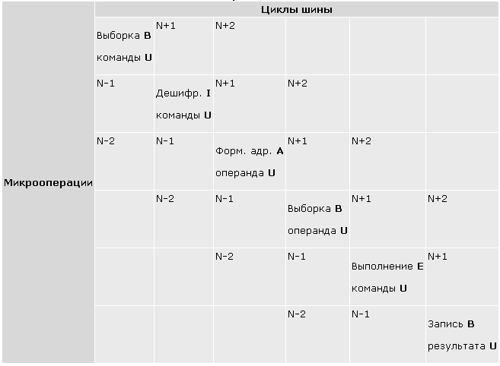
Конвейеризация в 286
Конвейеризация команд в МП 80286

Slide 156
Конвейеризация в 486
Идея конвейеризации была развита в следующих моделях этого семейства. В МП Intel-486 реализован пятиступенчатый конвейер для обработки команд:
PF (Prefetch) - предвыборка команд;
D1 (Instruction Decode) - декодирование команды;
D2 (Address Generate) - формирование адреса;
EX (Execute) - выполнение команды в АЛУ и доступ к кэш-памяти;
WB (Write Back) - обратная запись.

Slide 157
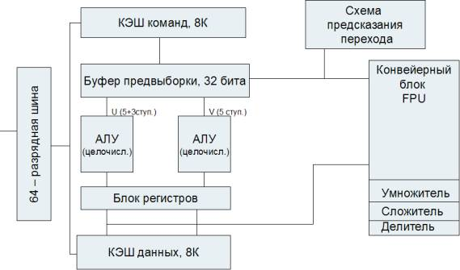
Конвейеризация в Pentium
Блок-схема архитектуры МП Pentium

Slide 158
Конвейеризация в Pentium
Новая микроархитектура процессоров Pentium и более поздних базируется на идее суперскалярной обработки. Под суперскалярностью подразумевается наличие более одного конвейера для обработки команд (в отличие от скалярной - одноконвейерной архитектуры). В МП Pentium команды распределяются по двум независимым исполнительным конвейерам (U и V). Конвейер U может выполнять любые команды семейства IA-32, включая целочисленные команды и команды с плавающей точкой. Конвейер V предназначен для выполнения простых целочисленных команд и некоторых команд с плавающей точкой. Команды могут направляться в каждое из этих устройств одновременно, причем при выдаче устройством управления в одном такте пары команд более сложная команда поступает в конвейер U, а менее сложная - в конвейер V (табл. 5.2). Однако, такая попарная обработка команд (спаривание) возможна только для ограниченного подмножества целочисленных команд. Команды вещественной арифметики не могут запускаться в паре с целочисленными командами. Одновременная выдача двух команд возможна только при отсутствии зависимостей по регистрам.

Slide 159
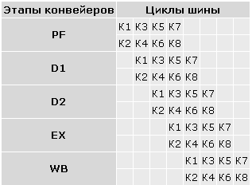
Конвейеризация в Pentium
Конвейеризация команд в МП Pentium

Slide 160
Динамическое (спекулятивное) исполнение
Одной из главных особенностей шестого поколения микропроцессоров архитектуры IA32 является динамическое(спекулятивное) исполнение. Под этим термином подразумевается следующая совокупность возможностей:
Глубокое предсказание ветвлений (с вероятностью >90% можно предсказать 10-15 ближайших переходов).
Анализ потока данных (на 20-30 шагов вперед просмотреть программу и определить зависимость команд по данным или ресурсам).
Опережающее исполнение команд (МП P6 может выполнять команды в порядке, отличном от их следования в программе).

Slide 161
Особенности P6
Внутренняя организация МП P6 соответствует архитектуре RISC, поэтому блок выборки команд, считав поток инструкций IA-32 из L1 кэша инструкций, декодирует их в серию микроопераций. Поток микроопераций попадает в буфер переупорядочивания (пул инструкций). В нем содержатся как не выполненные пока микрооперации, так и уже выполненные, но еще не повлиявшие на состояние процессора. Для декодирования инструкций предназначены три параллельных дешифратора: два для простых и один для сложных инструкций. Каждая инструкция IA-32 декодируется в 1-4 микрооперации. Микрооперации выполняются пятью параллельными исполнительными устройствами: два для целочисленной арифметики, два для вещественной арифметики и блок интерфейса с памятью. Таким образом, возможно выполнение до пяти микроопераций за такт.

Slide 162
Особенности P6
Блок исполнительных устройств способен выбирать инструкции из пула в любом порядке. При этом благодаря блоку предсказания ветвлений возможно выполнение инструкций, следующих за условными переходами. Блок резервирования постоянно отслеживает в пуле инструкций те микрооперации, которые готовы к исполнению (исходные данные не зависят от результата других невыполненных инструкций) и направляет их на свободное исполнительное устройство соответствующего типа. Одно из целочисленных исполнительных устройств дополнительно занимается проверкой правильности предсказания переходов. При обнаружении неправильно предсказанного перехода все микрооперации, следующие за переходом, удаляются из пула и производится заполнение конвейера команд инструкциями по новому адресу.
Взаимная зависимость команд от значения регистров архитектуры IA-32 может требовать ожидания освобождения регистров. Для решения этой проблемы предназначены 40 внутренних регистров общего назначения, используемых в реальных вычислениях.

Slide 163
Разрядность
Разрядность
Первые процессорные регистры могли хранить лишь 4 – битные числа. Затем появились 8 – и 16 – битные процессоры, с появлением процессора x386 был реализован 32 – битный режим, что позволило работать с числами размерностью свыше двух миллиардов.

Slide 164
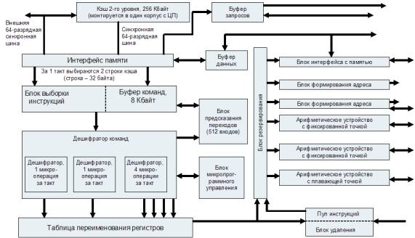
Блок схема микропроцессора Pentium Pro

Slide 165
Технология производства МП
Выращивание диоксида кремния и создание проводящих областей
Тестирование
Изготовление корпуса.
Доставка.

Slide 166
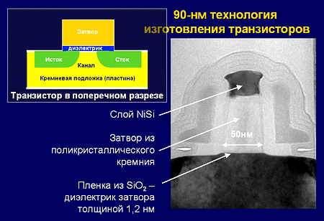
Технология производства
http://www.modlabs.net/articles/sovremennye-mikroprocessory

Slide 167
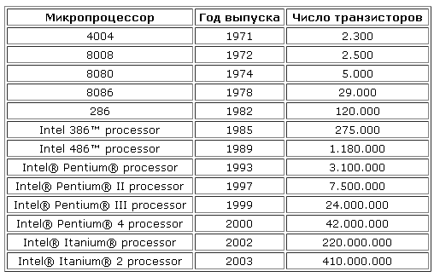
Закон Мура

Slide 168
Закон Мура
40 лет назад микроэлектроника пребывала в зачаточном состоянии. Чипов тогда производилось совсем мало, в самой сложной микросхеме компании Fairchild было всего 64 транзистора, о каких-либо достоверных статистических данных в этой отрасли не приходилось и говорить. Остается лишь поражаться, как в таких обстоятельствах Гордон Мур сумел предугадать фантастические темпы развития всей отрасли на несколько десятилетий вперед и предсказать, что количество транзисторов на чипе ежегодно будет удваиваться. Более того, одновременно он сделал провидческий прогноз последствий этого, предсказав, что по мере экспоненциального увеличения числа транзисторов на микросхеме процессоры будут становиться все более дешевыми и быстродействующими, а их производство — все более массовым.
В своей первоначальной формулировке он действовал до 1975 года, когда, выступая на конференции «International Electron Devices Meeting», Гордон Мур внес в него коррективы, высказав предположение, что при производстве все более сложных чипов удвоение числа транзисторов будет происходить каждые два года. И опять он оказался прав, разве что в последние годы количество транзисторов на микропроцессоре порой удваивается с интервалом в полтора года.

Slide 169
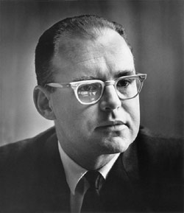
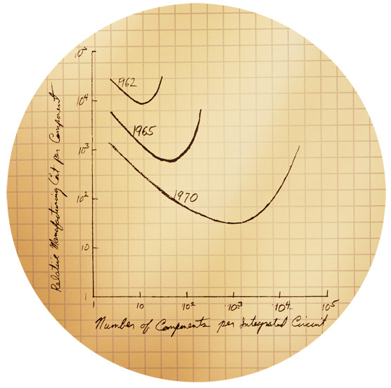
Закон Мура
В 1978 году авиабилет по маршруту Нью-Йорк-Париж стоил около 900 долларов, а перелет длился около 7 часов. Если бы авиаиндустрия развивалась в соответствии с законом Мура, то сегодня авиабилет на тот же маршрут стоил бы менее цента, а перелет занял бы менее одной секунды.
За время существования корпорации Intel (то есть с 1968 года) себестоимость производства транзисторов упала до такой степени, что теперь обходится примерно во столько же, сколько стоит напечатать любой типографский знак — например, запятую.

Slide 170
Система прерываний и приоритетов, их назначение
Прерывания и исключения - это события, которые указывают на возникновение в системе или в выполняемой в данный момент задаче определенных условий, требующих вмешательства процессора. Возникновение таких событий вынуждает процессор прервать выполнение текущей задачи и передать управление специальной процедуре либо задаче, называемой обработчиком прерывания или обработчиком исключения. Различные синхронные и асинхронные события в системе на основе ЦП IA-32 можно классифицировать следующим образом:

Slide 171
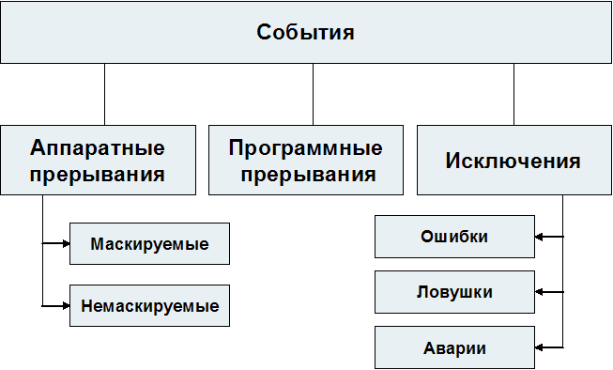
Виды прерываний

